Slide 1
Организация познавательно-исследовательской деятельность в детском саду
Подготовила:
Воспитатель МБДОУ
«Белоярский д/с»
О.В. Когодеева

Slide 2
Метод проектов
ПРОЕКТ - отрезок жизни группы, в процессе которого и дети, и взрослые совершают увлекательную поисково-познавательную творческую работу, а не просто участие детей под руководством воспитателя в серии связанных одной темой занятий и игр.

Slide 3
Технология организации познавательной деятельности «ПЛАН – ДЕЛО – АНАЛИЗ» Лидия Михайловна Свирская

Slide 4
ОСНОВНЫЕ КОМПОНЕНТЫ МЕТОДА ПРОЕКТОВ (действия)
Обязательное обсуждение будущей темы вместе с детьми.
Уточнение того, что дети знают – хотят узнать – предполагают сделать, для того, чтобы узнать и ведение записей высказываний детей печатными буквами.
Совместное планирование взрослыми и детьми содержания и действий по проекту, ведение записей идей детей и взрослых с указанием имен.
Подготовка и постоянное пополнение взрослыми предметно-развивающей среды (ресурсное обеспечение проекта).
Ежедневная презентация взрослыми ресурсов (материалов).

Slide 5
ТЕХНОЛОГИЯ ОРГАНИЗАЦИИ ОБРАЗОВАТЕЛЬНОГО ПРОЦЕССА
Утренний сбор
Деятельность в центрах активности
Итоговый сбор
Дневной цикл «План – дело – анализ» (примерная длительность 1,5–2 часа):
Главная задача – предоставление детям возможности проявлять инициативу и активность, приобретать ключевые компетентности, наращивать способность к осознанному ответственному выбору, самореализации в выбранной деятельности.

Slide 6
Утренний сбор. Модель трех вопросов.
Выбор темы
Совместное планирование
Что мы знаем | Что мы хотим узнать | Что сделать, чтобы узнать
Это такая земля (Арина) Там живут негры. Это где-то в Африке (Кирилл) Наверное, там очень жарко (Даша) Там живут кенгуру (Денис) | Надо узнать, живут ли там гепарды (Лиза) Почему там такая красная земля (Рома) Какая погода в Австралии (Ваня) Какие там есть реки (Лана) Выяснить, по каким деревьям лазает коала (Денис) Как люди научились кататься на доске по волнам (Денис) Дикобразы похожи на наших ежиков или нет (Степа) Сколько там овец (Никита) | Найти фотографии или картинки в Интернете (Денис) Найти Австралию на карте (Арина) Прочитать об Австралии в энциклопедии (Денис) Попросить взрослых рассказать то, что они знают об Австралии (Рома)

Slide 7
Правила ведения записей
- записи выполняются печатными буквами;
- обязательно фиксируется имя автора идеи;
- предложения детей не подвергаются литературной обработке, что позволяет сохранить логику мышления и стиль речи автора;
- идеи детей и идеи взрослых записываются фломастерами разного, единожды выбранного цвета (например, идеи детей – синим, а идеи взрослых – зеленым);
- по договоренности устанавливаются особые пометки о выполненных пунктах плана.

Slide 8
Работа в центрах активности
Подготовка и постоянное пополнение предметно-развивающей среды.
Размещение в свободном доступе множества самых разнообразных материалов (нитки, ткани, картон, бумаги, коробки…).
Наличие подсказок.
Внимательное отношение к детям, которые включились в проект позже других.
ДОВЕРИЕ К ДЕЙСТВИЯМ ДЕТЕЙ.

Slide 9
Деятельность в центрах активности
Общее количество инициатив – 39
Центр искусства | Центр математики | Центр книги | Центр игры | Центр конструи-рования | Центр науки | Центр кулинарии
5 | 7 | 8 | 7 | 5 | 5 | 2
Нарисовать кенгуру (Ваня) и пальмы (Катя) какаду (Женя); нарисовать австралийские города (Кирилл); сделать подарки для австралийцев (Оля) | Сосчитать, сколько всего животных и птиц живет в Австралии (Лена); решить примеры, составить задачи (Кирилл); найти одинаковых или похожих животных, птиц, рыбок; написать цифры от 0 до 20; сосчитать овец, коал, дома и еще что-нибудь (Сеня); работать с карточками (Миша) | Найти картинки и фотографии (Настя); составить рассказ про Австралийских животных (Кирилл); прочитать слова по теме, дописать буквы (Стас); выучить стихи (Дима); придумать загадки, решить кроссворды (Ваня); Пригласить папу (Леня) | Играть в путешествие (Илья); сделать заповедник для зверей; собирать паззлы (Дина); сделать море и острова (Егор); найти сокровища и составить список (Стас); поймать морских обитателей и составить список (Ваня); играть в «австралийские» игры (Женя) | Построить корабль, самолет (Женя); аэродром, порт (Ваня); город (Дима) | Узнать, какие города, реки и моря есть в Австралии найти их на карте (Денис); как называются люди, которые там живут (Ваня); узнать живут ли там гепарды (Лиза) почему земля красного цвета (Рома) по каким деревьям лазает коала (Денис) | Приготовить салатики для гостей (Ира) Научиться делать австралийскую еду (Рома)

Slide 10
Итоговый сбор
Деловые презентации – озвучивают все участники, результаты, планы на будущее.
Парадная (общая) презентация: итоговое мероприятие проекта (викторины, конкурсы, концерты и так далее).

Slide 11
Эффекты использования технологии «План-дело-анализ»
формирование у детей активной позиции;
приобретение ими навыка самоопределения и самоорганизации в деятельности (готовности делать выбор, нести ответственность за свой выбор и его последствия);
принятие детьми и взрослыми различий в интересах, потребностях, способах и скорости достижения поставленной цели;
воспитание чувства независимости от прямой опеки взрослых;
развитие познавательных интересов и потребностей, склонностей к определенному виду деятельности, общеучебных умений, готовности учиться самостоятельно.

Slide 12
Позиция взрослого
Ведение коммуникации – слушать, запоминать, задавать вопросы, переадресовывать вопросы тем детям, кто знает или имеет версию ответа, подсказывать варианты действий (не диктовать, а напоминать о том, что можно поступить так и так и так), предоставляя выбор и принятие решения самим детям

Slide 13
Позиция ребенка
Полноправные субъекты деятельности:
- влияют на выбор темы, форм работы в рамках проекта;
- устанавливают последовательность и общую продолжительность выполнения самостоятельно выбранной деятельности;
- выступают в роли инициаторов, активных участников, а не исполнителей указаний взрослых;
- реализуют свои интересы, потребности в учении, общении, игре и других видах деятельности в основном самостоятельно, принимая решение об участии или неучастии в общем проекте или в конкретном действии.

Slide 14
Методика исследовательского обучения
А.И. Савенков

Slide 15
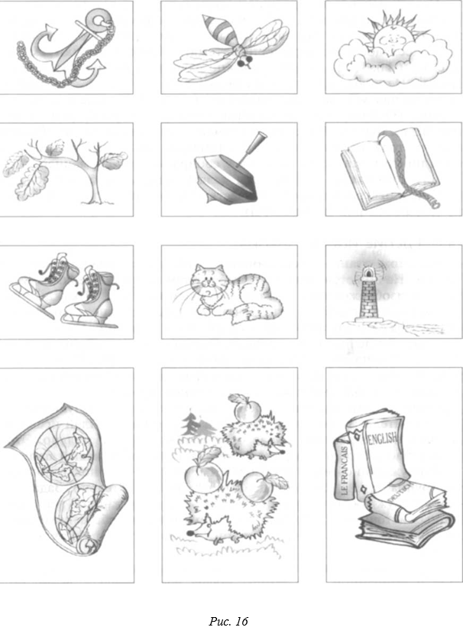
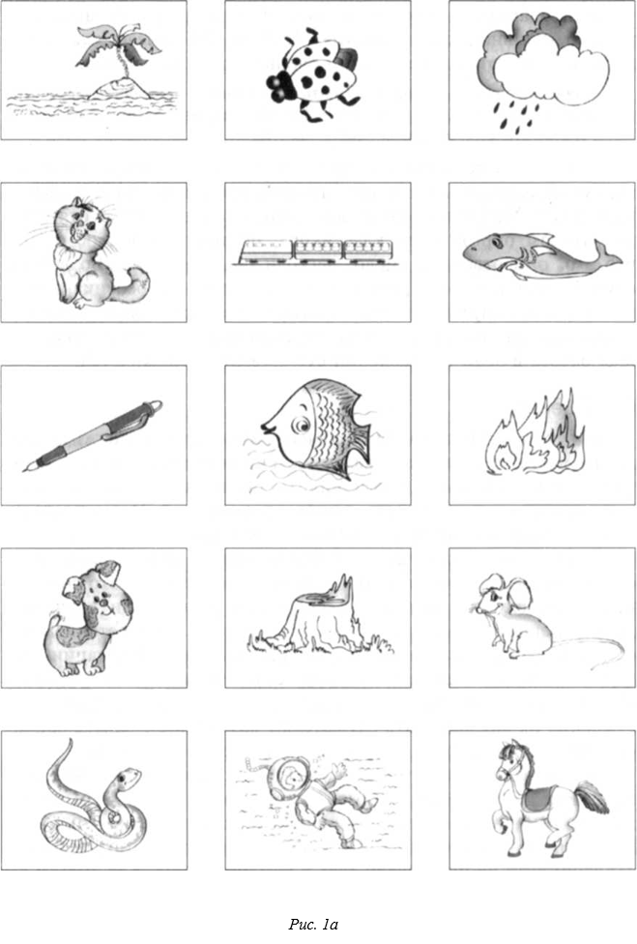
I этап. Тренировочные занятия (1-2)
Дети вместе с воспитателем проходят все этапы исследования (наблюдают за прохождением).
1. Выбор темы исследования.

Slide 16
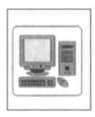
2. Выбор методов исследования. «Как это можно сделать?», «Что мы должны сделать вначале?», «Как вы думаете, с чего начинает исследование ученый?»
Подумать самостоятельно | Спросить у другого человека | Посмотреть в книгах
Понаблюдать | «Посмотреть по телевизору» (имеется в виду видеофильм) | «Провести эксперимент»
«Получить информацию у компьютера» | «Связаться со специалистом»

Slide 17
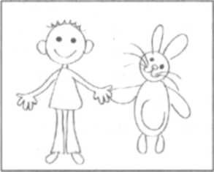
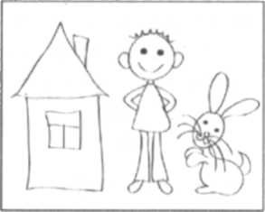
3. Проведение исследования. Фиксация результатов.

Slide 18
Второй этап: «Самостоятельные учебные исследования старших дошкольников»
1. Подготовка.
Тематические карточки
Папка исследователя.
Неограниченное количество листочков для каждого ребенка.

Slide 19
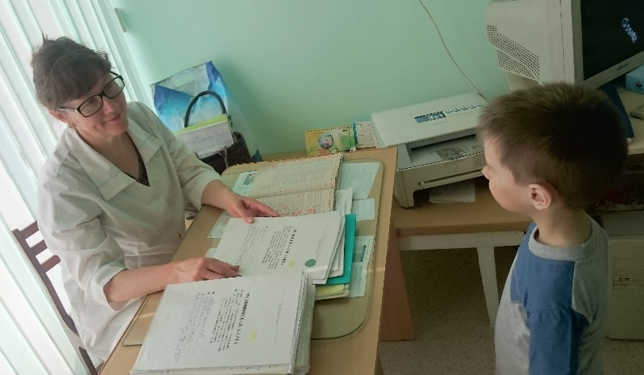
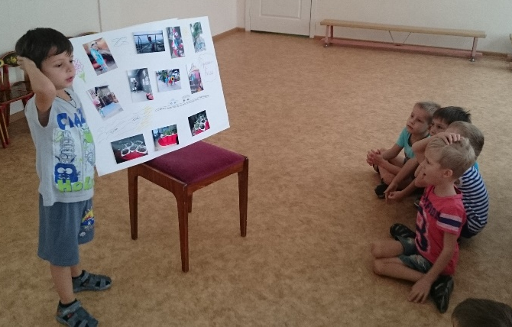
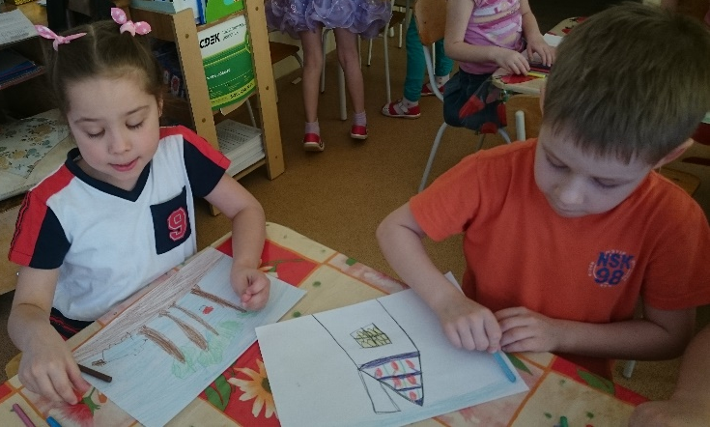
2. ПРОВЕДЕНИЕ ИССЛЕДОВАНИЯ
Ребенок: получает папку, выбирает тему и самостоятельно проводит исследование по плану.
Задача воспитателя - выполнять обязанности консультанта исследователей, помогать тем, кто нуждается в помощи в данную минуту.
3. СООБЩЕНИЯ
Доклады - вариант взаимного обучения детей. Докладчик структурирует информацию, выделяет главное, дает определения основным понятиям и не просто рассказывает, а обучает этим сведениям других. Обучающиеся обычно настроены по отношению к докладчику критически, ведь к его словам они относятся иначе, чем к словам воспитателя. Легко и естественно включаются в спор, задают вопросы, делают поправки, если не согласны.
Слушание докладов может проходить в течение нескольких встреч.
По итогам защиты поощряются не только те, кто хорошо отвечал, но и те, кто задавал умные, интересные вопросы.

Slide 20
ПАМЯТКА ВОСПИТАТЕЛЮ
Самое главное - подходите к проведению этой работы творчески. Для этого:
■ учите детей действовать самостоятельно, независимо, избегайте прямых инструкций;
■ не сдерживайте инициативы детей;
■ не делайте за них то, что они могут сделать (или могут научиться делать) самостоятельно;
■ не спешите с вынесением оценочных суждений;
■ помогайте детям учиться управлять процессом усвоения знаний:
а) прослеживать связи между предметами, событиями и явлениями;
б) формировать навыки самостоятельного решения проблем исследования;
в) учиться анализу и синтезированию и на их основе классификации, обобщению информации.

